Slide 1
診斷試驗分析過程控制設計 之 控制圖、控制規則 quality assurance of process control based on statistics： Control Chart、Control rule
Notes:
分析过程（analysis process）一词指的是产生可报告的分析结果所需的操作步骤、材料和仪器设备。
分析过程包括两个部分：1、测定方法（measurement procedure），2、控制方法（control procedure）
测定方法指的是具体的分析步骤，即获得分析结果的试剂、仪器及逐步使用说明。
控制方法指的是分析过程的一部分，关注的是检验分析结果的正确性来确定它是否可靠及能否发出报告。
以上注释来源于：临床检验质量控制技术（第二版），王治国编著，人民文学出版社。
埃森哈特(Eisenhart)：1963 年,美国国家标准局(NBS)的数理统计专家埃森哈特(Eisenhart)建议用 测量不确定度。 1970 年前后,一些计量学和其他领域学者,逐渐使用不确定一词。
以上注释来源于：百度百科。
比尔.史密斯是个关键而又被媒体忽略的六西格玛创新者.他在1929年生于布鲁克林,纽约市,1952年毕业于美国海军学院和就读于明尼苏达大学的商业学院.具备接近35年工程和质量工作经验的他在 80年代进入摩托罗拉服务,受雇为一名高级品质工程师效力于地上流动产品部门.他在90年代初病死于心脏病发作。史密斯被尊称为「六西格码之父」以纪念他给质量的漫长之旅带来伟大贡献。
沃特·阿曼德·休哈特（Walter A. Shewhart）是现代质量管理的奠基者，美国工程师、统计学家、管理咨询顾问、被人们尊称为「统计质量控制(SQC)之父」。
1891.3.18 沃特·阿曼德·休哈特出生于美国伊利诺伊州的新坎顿
1917 获得加利福尼亚大学伯克利分校的物理学博士学位
1918-1924 西方电气公司（ Western Electric）工程师
1925-1956 贝尔试验室研究员，期间曾先后在伦敦大学、斯帝文理工学院、美国农业部研究生院和印度讲学
休哈特重要的著作是《产品生产的质量经济控制》 （Economic Control of Quality of Manufactured Product） ， 1931年出版后被成为公认为质量基本原理的起源。本书对质量管理做出重大贡献。休哈特宣称「变异」存在于生产过程的每个方面，但是可以通过使用简单的统计工具如抽样和概率分析来了解变异，他的很多著作在贝尔实验室内部发行。其中之一是1924年5月16日的有历史意义的备忘录，在备忘录中他向上级提出了使用「控制图」( Control Chart ) 的建议。

Slide 2
質量控制方案設計
分析過程的控制方案選擇思路大致總結如下：
檢驗系統誤差發生分佈特徵
特定臨床情況下的質量規範
基於生物變異的一般質量規範
基於醫療觀點的一般質量規範
根據過程能力指數分級選擇
國家或國際專家小組指南
誤差檢出的平均運行分析批數
確定控制方案：
- 每個分析批質控測定值數量
- 控制規則
- 最佳分析批長度
估計分析過程的：
- 質量
- 生產率
- 風險
專家個人或學會工作組專家指南
在兩次假失控之間的平均運行分析批數
由法規機構制定的質量規範
功效函數圖
由室間質量評價組織者制定的質量規範
操作過程規範圖
已發表的能力驗證和室間質量評價的數據
導出醫學上重要的誤差
已發表的特定的方法學
不滿意
檢驗系統分析性能評估
重新選擇檢驗系統
Notes:
理想情况下，应使用第一层中「特定临床情况下的质量规范」并以数字方式表示，这种方式的的临床决策固定限是固定的截断值，例如：血清胆固醇用于筛查实验，协商的临床指南规定对血清胆固醇高于固定限（6.6 mmol/L）的每一个人进行干预，当使用固定限进行试验解释时，相对于「精密度」，「偏倚」是更重要的性能特征；其缺点是：大多检验结果是用在多种临床情况下，只有少数用在单一明确的临床情况下，跟临床医师如何使用试验结果有比较大的关系。

Slide 3
建立質量規範設定合理的質量目標
西元 1924 年
1924年5月16日，美國人休哈特（W.A.Shewhart）在一份工作備忘錄中描述了不合格品率（P）控制圖在工業上的應用，標誌著控制圖的誕生；
西元 1950年
1950年，Levey 和 Jennings 兩人在美國臨床病理學雜誌（Am J Clin Pathol）發表合著文章《The use of control charts in the clinical laboratory》將控制圖的應用引入到臨床檢驗領域；
1952年，Henry 和 Segalove 兩人在美國臨床病理學雜誌（Am J Clin Pathol）發表合著文章《The running of standards in clinical chemistry and the use of the control》改進L-J圖，形成了今天臨床檢驗中使用最普遍的質控圖；
西元 1959年
1959年，Roberts SV 在美國技術計量學雜誌（TECHNOMETRICS）發表文章《Control chart tests based on geometric moving average》首次提出移動平均（MA）控制圖；
西元 1975年
1975年，Cembrowski 和 James O.Westgard 等人在美國臨床化學雜誌（clinical chemistry）發表合著文章《Trend detection in control data: optimization and interpretation of Trigg’s technique for trend analysis》將指數加權移動平均（EWMA）控制圖引入到臨床檢驗領域；
西元 1981年
1981年，James O.Westgard與Barry PL等人在美國臨床化學雜誌（clinical chemistry）發表合著文章《A Multi-Rule Shewhart Chart for Quality Control in Clinical Chemistry》提出質控圖的多規則判斷；
隨著計算機自動化系統在臨床實驗室普及，指數加權移動平均(EWMA)質控圖發揮的作用可能將會逐漸增大；
Notes:
質量規範簡史：
西元1963年加拿大臨床化學家 David Tonks 建議用參考區間寬度1/4表示允許誤差。
西元1968年美國臨床化學家 Roy Barnett 博士提出標準差表示允許誤差。
西元1976年CAP舉辦的分析目標討論會議，Westgard提出了以「允許總誤差」作為規定質量的最佳形式，一直沿用至今。
西元1999年IFCC、IUPAC、WHO 三個機構在瑞典斯得哥爾摩舉辦「建立全球醫學檢驗質量技術要求的策略會議」一致性聲明，提出了「質量規範的分層結構」。
设定质量规范的分级结构
国际理论和应用化学联合会（IUPAC）、国际临床化学和检验医学联合会（IFCC）和世界卫生组织（WHO）于1999年4月在瑞典斯德哥尔摩举行会议，邀请了来自23个国家发表设定质量规范模式的原创工作的人员到会作报告。
会议文章和协商一致的声明发表在斯堪的纳维亚临床和实验研究杂志（Scandinavian Journal of clinical and Laboratory Investigation）的增刊中，协商一致声明将可获得的模式以分等级结构方式进行表示。
本层次是根据临床化学杂志早期社论的建议。
层次较高的模式由于层次较低的模式，它的建议是适当的模式用于特定的临床目的。
然而这些建议并不是固定不变的，当有可能获得新的和更好的模式，就可以将更好的模式用于特定的专业。
无法将不同层次中提出的质量规范进行比较，是因为他们有不同的表示形式，规范中有些是指的不精密度，有些指的是偏倚，有些指的是允许总误差。
理想情况下，应使用第一层中「特定临床情况下的质量规范」并以数字方式表示，这种方式的的临床决策固定限是固定的截断值，例如：血清胆固醇用于筛查实验，协商的临床指南规定对血清胆固醇高于固定限（6.6 mmol/L）的每一个人进行干预，当使用固定限进行试验解释时，相对于「精密度」，「偏倚」是更重要的性能特征；其缺点是：大多检验结果是用在多种临床情况下，只有少数用在单一明确的临床情况下，跟临床医师如何使用试验结果有比较大的关系。
当试验解释关注的是随时间变化单个受试者的变化时，比如，中期监测型的，癌症治疗后测量肿瘤标志物来评价复发；长期监测型的，测量 HBA1c 来评价糖尿病血糖控制的监测等，这种情况下「精密度」是更重要的性能特征。

Slide 4
建立質量規範設定合理的性能目標
臨床實驗室質控圖簡史：
西元1924年5月16日，美國人休哈特（W.A.Shewhart）在一份工作備忘錄中描述了不合格品率（P）控制圖在工業上的應用，標誌著控制圖的誕生；
西元1950年，Levey 和 Jennings 兩人在美國臨床病理學雜誌（Am J Clin Pathol）發表合著文章《The use of control charts in the clinical laboratory》將控制圖的應用引入到臨床檢驗領域；
西元1952年，Henry 和 Segalove 兩人在美國臨床病理學雜誌（Am J Clin Pathol）發表合著文章《The running of standards in clinical chemistry and the use of the control》改進 L-J 圖，形成了今天臨床檢驗中使用最普遍的質控圖；
西元1975年，Cembrowski 和 James O.Westgard 等人在美國臨床化學雜誌（clinical chemistry）發表合著文章《Trend detection in control data: optimization and interpretation of Trigg’s technique for trend analysis》將指數加權移動平均（EWMA）控制圖引入到臨床檢驗領域；
西元1981年，James O.Westgard 和 Barry PL 等人在美國臨床化學雜誌（clinical chemistry）發表合著文章《A Multi-Rule Shewhart Chart for Quality Control in Clinical Chemistry》提出質控圖的多規則判斷；
西元1959年，Roberts SV 在美國技術計量學雜誌（TECHNOMETRICS）發表文章《Control chart tests based on geometric moving average》首次提出移動平均（MA）控制圖；
隨著計算機自動化系統在臨床實驗室普及，指數加權移動平均(EWMA)質控圖發揮的作可能將會逐漸增加。
Notes:
質量規範簡史：
西元1963年加拿大臨床化學家 David Tonks 建議用參考區間寬度1/4表示允許誤差。
西元1968年美國臨床化學家 Roy Barnett 博士提出標準差表示允許誤差。
西元1976年CAP舉辦的分析目標討論會議，Westgard提出了以「允許總誤差」作為規定質量的最佳形式，一直沿用至今。
西元1999年IFCC、IUPAC、WHO 三個機構在瑞典斯得哥爾摩舉辦「建立全球醫學檢驗質量技術要求的策略會議」一致性聲明，提出了「質量規範的分層結構」。
设定质量规范的分级结构
国际理论和应用化学联合会（IUPAC）、国际临床化学和检验医学联合会（IFCC）和世界卫生组织（WHO）于1999年4月在瑞典斯德哥尔摩举行会议，邀请了来自23个国家发表设定质量规范模式的原创工作的人员到会作报告。
会议文章和协商一致的声明发表在斯堪的纳维亚临床和实验研究杂志（Scandinavian Journal of clinical and Laboratory Investigation）的增刊中，协商一致声明将可获得的模式以分等级结构方式进行表示。
本层次是根据临床化学杂志早期社论的建议。
层次较高的模式由于层次较低的模式，它的建议是适当的模式用于特定的临床目的。
然而这些建议并不是固定不变的，当有可能获得新的和更好的模式，就可以将更好的模式用于特定的专业。
无法将不同层次中提出的质量规范进行比较，是因为他们有不同的表示形式，规范中有些是指的不精密度，有些指的是偏倚，有些指的是允许总误差。
理想情况下，应使用第一层中「特定临床情况下的质量规范」并以数字方式表示，这种方式的的临床决策固定限是固定的截断值，例如：血清胆固醇用于筛查实验，协商的临床指南规定对血清胆固醇高于固定限（6.6 mmol/L）的每一个人进行干预，当使用固定限进行试验解释时，相对于「精密度」，「偏倚」是更重要的性能特征；其缺点是：大多检验结果是用在多种临床情况下，只有少数用在单一明确的临床情况下，跟临床医师如何使用试验结果有比较大的关系。
当试验解释关注的是随时间变化单个受试者的变化时，比如，中期监测型的，癌症治疗后测量肿瘤标志物来评价复发；长期监测型的，测量 HBA1c 来评价糖尿病血糖控制的监测等，这种情况下「精密度」是更重要的性能特征。

Slide 5
質量控制方案設計
質量控制方案設計 ~ 控制圖(Control Chart) ；
控制圖簡介 ( Control Chart ) ：
根據美国质量管理协会（ASQC）定義，控制圖是「評價過程是或不是處於『統計控制狀態』的一種圖形方法，通過有序序列的樣本或亞組的一些統計量的值與控制限的比較作出決定」；
控制圖最初由美國人休哈特（W.A.Shewhart）在貝爾實驗室工作期間，於西元1924年5月16日在一份備忘錄中描述了不合格品率（P）控制圖在工業上的應用，標誌著控制圖的誕生；西元1950年由 Levey 和 Jennings 兩人在美國臨床病理學雜誌（Am J Clin Pathol）發表合著文章《The use of control charts in the clinical laboratory》將控制圖的應用引入到臨床檢驗領域；西元1952年由 Henry 和 Segalove 兩人在美國臨床病理學雜誌（Am J Clin Pathol）發表合著文章《The running of standards in clinical chemistry and the use of the control》改進，形成了今天臨床檢驗中使用最普遍的質控圖；
醫學檢驗質控品的檢測結果（用於質量控制目的）稱為控制測定值或控制觀測值，如果在使用控制測定值用於判斷過程狀態之前，需要對控制測定值進行計算，則這些衍生量或計算值稱為控制的統計量，例如使用一組六個控制測定值的平均值或標準差作為控制統計量；
臨床檢驗控制的目的是監測分析過程在出現醫學上重要的誤差時，用適當的控制方法警告分析人員；將控制結果畫在質控圖上，觀察結果是否超過控制限來決定該批分析失控與否，L-J 控制圖即屬於此種類型；評價控制方法性能可以使用檢出功效和假失控率兩個指標，同時結合分析缺陷率和試驗生產率有效比等，可初步判斷一個分析過程在臨床上的實用程度；
具體來講控制圖主要有如下三個功能：
1、診斷，即評估一個過程的穩定性；
2、控制，即決定某一過程何時需要調整，何時需要保持原有狀態。這一內容是指，當過程發生異常質量波動時必須對過程進行調整，採取措施消除異常因素（需要調整）；當過程能夠穩定在合理的正常質量波動狀態時，就保持這種狀態（保持原樣）；
3、確認，即確認某一過程的改進效果；
基於上述，可以將控制圖分為兩個階段，即分析控制圖階段和控制控制圖階段，也即是建立穩態控制過程的兩個步驟；
Notes:
美国质量管理协会（American Society of Quality Control, ASQC）：
ASQC成立于西元1949年，下设建筑与建筑材料、环境控制、印刷技术、家用器具、金属计量、核能、质量成本、系统工程等18个委员会，以及飞机、导弹、自动车、生物医学、化学、电子学、药物、化妆品、检验等12个专业部门，开展质量工程、质量管理、质量成本管理、产品质量检验等活动。另外，下设一个标准委员会，从事质量管理方面的标准化工作。ASOC的所有标准均纳入ANSI。
休哈特於西元 1925-1956 任贝尔试验室研究员，在西元1924年5月16日的一份有历史意义的备忘录中，他向上级提出了使用「控制图」( Control Chart ) 的建议，标志控制图的诞生。- 来自百度百科。
休哈特重要的著作是《产品生产的质量经济控制》 （Economic Control of Quality of Manufactured Product） ， 1931年出版后被成为公认为质量基本原理的起源。- 来自百度百科。
1939 年休哈特完成《质量控制中的统计方法》 (Statistical Method from the Viewpoint of Quality Control) 一书，- 来自百度百科。
利维 Levey 和 詹宁斯 Jennings，1950年在美国临床病理学杂志（Am J Clin Pathol）发表《The use of control charts in the clinical laboratory》一文，将质控图引入临床生化检验质控应用中，其方法是建立在单个样本双份测定值的均值和极差控制图。- 来自百度百科。
1952年由 Henry 和 Segalove 在兩人在美國臨床病理學雜誌（Am J Clin Pathol）發表合著文章《The running of standards in clinical chemistry and the use of the control》改進，直接把单个控制值画在单个控制图上，形成了今天的做法。- 来自百度百科。
缺陷（defects）：临床检验上，缺陷是指患者试验结果具有医学上重要的误差。
缺陷率（defect rate）：具有医学上重要误差试验结果的比例。
缺陷率将是医学上重要误差的发生率、误差持续的时间、以及控制方法检出误差的能力的函数；
它同时也依赖于分析过程的类型。
试验有效比（test yield）：通过 患者样本数 除以 样本总数（包括：患者样本、校准物、质控物、重复样本 等），可估计试验有效比。
这种度量生产率的方式，受到分析过程类型，和 校准质控个数，及重测批数的影响。
分析类型包括：
1、批过程（batch process）：在一分析批上检测一组患者样本及校准物和质控物，序列有序的推进样本，通常首先是校准物，紧接着质控物和患者样本，整批作为一组进行处理。
2、随机分析式过程（random access process）：周期性的校准，周期性的做质控，在一个周期内随时分析患者样本，现在通常都是这种模式，比如全自动生化分析仪的定标周期，和每日质控，在一天质控后的任何时间，都可以离散式的随时上患者样本检测。

Slide 6
質量控制方案設計
質量控制方案設計 ~ 控制圖(Control Chart) - 控制規則(Control rule)；
1、判穩準則：
在控制圖上各控制點隨機排列的情況下，符合下列各條件之一即可判穩：
1、連續 25 個點，界外點數 d = 0 ，此時 α = 0.0654 ；
2、連續 35 個點，界外點數 d ≤ 1 ，此時 α = 0.0041 ；
3、連續 100 個點，界外點數 d ≤ 2 ，此時 α = 0.0026 ；
上述為休哈特控制圖國際標準 ISO 8258:1991 中描述的三條判穩準則，但需要注意的是：
α1 過大（6.54%），明顯大於 α2（0.41%）和 α3（0.26%）；
所以應該盡量避免使用第一條判穩準則。
2、判異準則：
控制圖判異準則有兩類：
1、控制點出界判異；
2、界內點排列不隨機判異；
考慮到控制點數目可以變化，所以第二種模式原則上有無窮多種，但通常使用的只有
下列具有明顯物理意義的幾種：
① 屢屢接近控制界限，② 鏈，③ 傾向，④ 週期性變化，⑤ 集中在中心線附近；
注意：控制圖只能反映過程是穩態或是異常；
第五點有「壞」的異常，但是也有可能是由於精密度變優后產生的好的「異常」。
Notes:
如果以 3σ为界确定 UCL 和 LCL，就等于确定α= 0.27%；
通常统计一般采用α= 1%、α= 5%、α= 10% 三级，但休哈特为了增加使用者的信心，把控制图的α取的很小，事实上，若α取零，则 UCL 和 LCL 之间的间隔将会变为无穷大，从而β为1，必然发生漏报；α越小，则β越大，所以就需要增加第二类判异准则：界内点排列不随机。
休哈特的设计思路并未从，两种错误造成的总损失最小，这一点出发。从十九世纪八十年代起出现的 经济质量控制（EQC，economic quality control）学派，这个学派的特点就是从两种错误造成的总损失最小这一点出发来设计控制图和控制方案，其学术带头人为德国乌尔茨堡（wurzburg）大学经济质量控制中心主任 冯.考拉尼（elart von collani）教授。
以 3σ 为界判异来说，「点出界就判异」虽然不是百分之百的概率，但也有千分之九九七中（β=99.73，α=0.27%）。
但描一个点未出界则有两种可能：1、过程稳定；2、漏报；所以描一个点未出界不能立即判稳。
但若接连描 m 个点都未出界，则情况大不相同，这时整个控制点系列的 β总=β^m，要比单个点的β小得多，则即使有个别点偶然出界，过程仍然可看作是稳态的，这就是判稳准则的思路。
需要注意的是：控制圖只能反映過程是穩態還是異常，有壞的異常，也有可能是好的異常，比如集中在中心線附近時，可能是由于过程标准差减小形成，也有可能是方案设计错误分层不够界限过宽形成。

Slide 7
質量控制方案設計
質量控制方案設計 ~ 控制圖(Control Chart) - 控制規則(Control rule) - 判異準則；
判異準則 - 控制點出界判異模式：[ 1_{ks} , N ] ；
這個模式是指，每個分析批( analytical run )設計測定 N 支質控品，且每支只測定 1 次，即能獲得 N 個控制觀測值( control observation )，將 ±k·σ 設定為控制界限( control limits )，只需要有 1 個控制觀測值落在大於 μ + k·σ 或小於 μ - k·σ 區間時，結果即判為失控( rejection )，則有誤差檢出率( P_{ed} ) ：
or
[ 1_{ks} , N ] 規則的假失控率( P_{fr} )為：
Notes:
Curtis A. Parvin* and Ann M. Gronowski. Effect of analytical run length on quality-control(QC) performance and the QC planning process. 《Clinical Chemistry》 43:11,2149–2154 (1997)
如果以 3σ为界确定 UCL 和 LCL，就等于确定α= 0.27%；
通常统计一般采用α= 1%、α= 5%、α= 10% 三级，但休哈特为了增加使用者的信心，把控制图的α取的很小，事实上，若α取零，则 UCL 和 LCL 之间的间隔将会变为无穷大，从而β为1，必然发生漏报；α越小，则β越大，所以就需要增加第二类判异准则：界内点排列不随机。
休哈特的设计思路并未从，两种错误造成的总损失最小，这一点出发。从十九世纪八十年代起出现的 经济质量控制（EQC，economic quality control）学派，这个学派的特点就是从两种错误造成的总损失最小这一点出发来设计控制图和控制方案，其学术带头人为德国乌尔茨堡（wurzburg）大学经济质量控制中心主任 冯.考拉尼（elart von collani）教授。
以 3σ 为界判异来说，「点出界就判异」虽然不是百分之百的概率，但也有千分之九九七中（β=99.73，α=0.27%）。
但描一个点未出界则有两种可能：1、过程稳定；2、漏报；所以描一个点未出界不能立即判稳。
但若接连描 m 个点都未出界，则情况大不相同，这时整个控制点系列的 β总=β^m，要比单个点的β小得多，则即使有个别点偶然出界，过程仍然可看作是稳态的，这就是判稳准则的思路。

Slide 8
質量控制方案設計
質量控制方案設計 ~ 控制圖(Control Chart) - 控制規則(Control rule) - 判異準則；
2.1.1、判異準則 - 控制點出界判異模式一 ：[ 1_{2s} , N = 1 ] ；
這個模式是指，每個分析批( analytical run )只設計測定 1 支質控品，且每支只測定 1 次，即只能獲得 1 個控制觀測值( control observation )，將 ±2·σ 設定為控制界限( control limits )，當控制觀測值落在大於 μ + 2·σ 或小於 μ - 2·σ 區間時，結果判為失控( rejection ) ，則有誤差檢出率(P_{ed}) ：
or
[ 1_{2s} , N = 1 ] 規則的假失控率(P_{fr})為：
Notes:
Curtis A. Parvin* and Ann M. Gronowski. Effect of analytical run length on quality-control(QC) performance and the QC planning process. 《Clinical Chemistry》 43:11,2149–2154 (1997)
如果以 3σ为界确定 UCL 和 LCL，就等于确定α= 0.27%；
通常统计一般采用α= 1%、α= 5%、α= 10% 三级，但休哈特为了增加使用者的信心，把控制图的α取的很小，事实上，若α取零，则 UCL 和 LCL 之间的间隔将会变为无穷大，从而β为1，必然发生漏报；α越小，则β越大，所以就需要增加第二类判异准则：界内点排列不随机。
休哈特的设计思路并未从，两种错误造成的总损失最小，这一点出发。从十九世纪八十年代起出现的 经济质量控制（EQC，economic quality control）学派，这个学派的特点就是从两种错误造成的总损失最小这一点出发来设计控制图和控制方案，其学术带头人为德国乌尔茨堡（wurzburg）大学经济质量控制中心主任 冯.考拉尼（elart von collani）教授。
以 3σ 为界判异来说，「点出界就判异」虽然不是百分之百的概率，但也有千分之九九七中（β=99.73，α=0.27%）。
但描一个点未出界则有两种可能：1、过程稳定；2、漏报；所以描一个点未出界不能立即判稳。
但若接连描 m 个点都未出界，则情况大不相同，这时整个控制点系列的 β总=β^m，要比单个点的β小得多，则即使有个别点偶然出界，过程仍然可看作是稳态的，这就是判稳准则的思路。

Slide 9
質量控制方案設計
質量控制方案設計 ~ 控制圖(Control Chart) - 控制規則(Control rule) - 判異準則；
2.1.2、判異準則 - 控制點出界判異模式二 ：[ 1_{3s} , N = 1 ] ；
這個模式是指，每個分析批( analytical run )只設計測定 1 支質控品，且每支只測定 1 次，即只能獲得 1 個控制觀測值( control observation )，將 ±3·σ 設定為控制界限( control limits )，當控制觀測值落在大於 μ + 3·σ 或小於 μ - 3·σ 區間時，結果判為失控( rejection ) ，則有誤差檢出率(P_{ed}) ：
or
[ 1_{3s} , N = 1 ] 規則的假失控率(P_{fr})為：
Notes:
Curtis A. Parvin* and Ann M. Gronowski. Effect of analytical run length on quality-control(QC) performance and the QC planning process. 《Clinical Chemistry》 43:11,2149–2154 (1997)
如果以 3σ为界确定 UCL 和 LCL，就等于确定α= 0.27%；
通常统计一般采用α= 1%、α= 5%、α= 10% 三级，但休哈特为了增加使用者的信心，把控制图的α取的很小，事实上，若α取零，则 UCL 和 LCL 之间的间隔将会变为无穷大，从而β为1，必然发生漏报；α越小，则β越大，所以就需要增加第二类判异准则：界内点排列不随机。
休哈特的设计思路并未从，两种错误造成的总损失最小，这一点出发。从十九世纪八十年代起出现的 经济质量控制（EQC，economic quality control）学派，这个学派的特点就是从两种错误造成的总损失最小这一点出发来设计控制图和控制方案，其学术带头人为德国乌尔茨堡（wurzburg）大学经济质量控制中心主任 冯.考拉尼（elart von collani）教授。
以 3σ 为界判异来说，「点出界就判异」虽然不是百分之百的概率，但也有千分之九九七中（β=99.73，α=0.27%）。
但描一个点未出界则有两种可能：1、过程稳定；2、漏报；所以描一个点未出界不能立即判稳。
但若接连描 m 个点都未出界，则情况大不相同，这时整个控制点系列的 β总=β^m，要比单个点的β小得多，则即使有个别点偶然出界，过程仍然可看作是稳态的，这就是判稳准则的思路。

Slide 10
質量控制方案設計
質量控制方案設計 ~ 控制圖(Control Chart) - 控制規則(Control rule) - 判異準則；
2.1.3、判異準則 - 控制點出界判異模式三 ：[ 1_{3s} , N = 2 ] ；
這個模式是指，每個分析批( analytical run )設計測定 2 支質控品，且每支只測定 1 次，即能獲得 2 個控制觀測值( control observation )，將 ±3·σ 設定為控制界限( control limits )，當只要有 1 個控制觀測值落在大於 μ + 3·σ 或小於 μ - 3·σ 區間時，結果即判為失控( rejection )，則有誤差檢出率(P_{ed}) ：
or
[ 1_{3s} , N = 2 ] 規則的假失控率(P_{fr})為：
Notes:
Curtis A. Parvin* and Ann M. Gronowski. Effect of analytical run length on quality-control(QC) performance and the QC planning process. 《Clinical Chemistry》 43:11,2149–2154 (1997)
如果以 3σ为界确定 UCL 和 LCL，就等于确定α= 0.27%；
通常统计一般采用α= 1%、α= 5%、α= 10% 三级，但休哈特为了增加使用者的信心，把控制图的α取的很小，事实上，若α取零，则 UCL 和 LCL 之间的间隔将会变为无穷大，从而β为1，必然发生漏报；α越小，则β越大，所以就需要增加第二类判异准则：界内点排列不随机。
休哈特的设计思路并未从，两种错误造成的总损失最小，这一点出发。从十九世纪八十年代起出现的 经济质量控制（EQC，economic quality control）学派，这个学派的特点就是从两种错误造成的总损失最小这一点出发来设计控制图和控制方案，其学术带头人为德国乌尔茨堡（wurzburg）大学经济质量控制中心主任 冯.考拉尼（elart von collani）教授。
以 3σ 为界判异来说，「点出界就判异」虽然不是百分之百的概率，但也有千分之九九七中（β=99.73，α=0.27%）。
但描一个点未出界则有两种可能：1、过程稳定；2、漏报；所以描一个点未出界不能立即判稳。
但若接连描 m 个点都未出界，则情况大不相同，这时整个控制点系列的 β总=β^m，要比单个点的β小得多，则即使有个别点偶然出界，过程仍然可看作是稳态的，这就是判稳准则的思路。

Slide 11
質量控制方案設計
質量控制方案設計 ~ 控制圖(Control Chart) - 控制規則(Control rule) - 判異準則；
2.1.4、判異準則 - 控制點出界判異模式四 ：[ 2_{2s} , N = 2 ] ；
這個模式是指，每個分析批( analytical run )設計測定 2 支質控品，且每支只測定 1 次，即能獲得 2 個控制觀測值( control observation )，將 ±2·σ 設定為控制界限( control limits )，需要 2 個控制觀測值同時落在大於 μ + 2·σ 區間或同時落在小於 μ - 2·σ 區間時，結果才判為失控( rejection ) ；
則 ±2·σ 控制界限( control limits )將檢測值的分佈割為三個區間，即：區間 [ ＜ μ - 2·σ ]，區間 [ μ - 2·σ , μ + 2·σ ]，區間 [ ＞ μ + 2·σ ] ，假設分別用：α_{left}、β_{middle}、α_{right} 來表示，則每一個控制觀測值每次落在三個區間里的概率分別是：
or
or
or
則 [ 2_{2s} , N = 2 ] 規則的假失控率(P_{fr})即是，當 SE = 0 和 RE = 1 時的，每個分析批的兩個控制觀測值同時落在 α_{left} 區間的概率和同時落在 α_{right} 區間的概率之和；
Notes:
Curtis A. Parvin* and Ann M. Gronowski. Effect of analytical run length on quality-control(QC) performance and the QC planning process. 《Clinical Chemistry》 43:11,2149–2154 (1997)
如果以 3σ为界确定 UCL 和 LCL，就等于确定α= 0.27%；
通常统计一般采用α= 1%、α= 5%、α= 10% 三级，但休哈特为了增加使用者的信心，把控制图的α取的很小，事实上，若α取零，则 UCL 和 LCL 之间的间隔将会变为无穷大，从而β为1，必然发生漏报；α越小，则β越大，所以就需要增加第二类判异准则：界内点排列不随机。
休哈特的设计思路并未从，两种错误造成的总损失最小，这一点出发。从十九世纪八十年代起出现的 经济质量控制（EQC，economic quality control）学派，这个学派的特点就是从两种错误造成的总损失最小这一点出发来设计控制图和控制方案，其学术带头人为德国乌尔茨堡（wurzburg）大学经济质量控制中心主任 冯.考拉尼（elart von collani）教授。
以 3σ 为界判异来说，「点出界就判异」虽然不是百分之百的概率，但也有千分之九九七中（β=99.73，α=0.27%）。
但描一个点未出界则有两种可能：1、过程稳定；2、漏报；所以描一个点未出界不能立即判稳。
但若接连描 m 个点都未出界，则情况大不相同，这时整个控制点系列的 β总=β^m，要比单个点的β小得多，则即使有个别点偶然出界，过程仍然可看作是稳态的，这就是判稳准则的思路。

Slide 12
質量控制方案設計
質量控制方案設計 ~ 控制圖(Control Chart) - 控制規則(Control rule) - 判異準則；
2.1.4、判異準則 - 控制點出界判異模式四 ：[ 2_{2s} , N = 2 ] ；
則 ±2·σ 控制界限( control limits )將檢測值的分佈割為三個區間，即：區間 [ ＜ μ - 2·σ ]，區間 [ μ - 2·σ , μ + 2·σ ]，區間 [ ＞ μ + 2·σ ] ，假設分別用：α_{left}、β_{middle}、α_{right} 來表示，則控制觀測值可能的落點組合如下：
編號 | α _{left} 區間落入點 | β _{middle} 區間落入點 | α _{right} 區間落入點 | 組合數 | 幾率
1 | 0 | 2 | 0 | C₂⁰ × C₂² × C₀⁰ | P₁ = C₂⁰ × [ P _{＜ μ - 2·σ} ] ⁰ × C₂² × [ P _{μ - 2·σ , μ + 2·σ} ] ² × C₀⁰ × [ P _{＞ μ + 2·σ} ] ⁰
2 | 0 | 1 | 1 | C₂⁰ × C₂¹ × C₁¹ | P₂ = C₂⁰ × [ P _{＜ μ - 2·σ} ] ⁰ × C₂¹ × [ P _{μ - 2·σ , μ + 2·σ} ] ¹ × C₁¹ × [ P _{＞ μ + 2·σ} ] ¹
3 | 0 | 0 | 2 | C₂⁰ × C₂⁰ × C₂² | P₃ = C₂⁰ × [ P _{＜ μ - 2·σ} ] ⁰ × C₂⁰ × [ P _{μ - 2·σ , μ + 2·σ} ] ⁰ × C₂² × [ P _{＞ μ + 2·σ} ] ²
4 | 1 | 1 | 0 | C₂¹ × C₁¹ × C₀⁰ | P₄ = C₂¹ × [ P _{＜ μ - 2·σ} ] ¹ × C₁¹ × [ P _{μ - 2·σ , μ + 2·σ} ] ¹ × C₀⁰ × [ P _{＞ μ + 2·σ} ] ⁰
5 | 1 | 0 | 1 | C₂¹ × C₁⁰ × C₁¹ | P₅ = C₂¹ × [ P _{＜ μ - 2·σ} ] ¹ × C₁⁰ × [ P _{μ - 2·σ , μ + 2·σ} ] ⁰ × C₁¹ × [ P _{＞ μ + 2·σ} ] ¹
6 | 2 | 0 | 0 | C₂² × C₀⁰ × C₀⁰ | P₆ = C₂² × [ P _{＜ μ - 2·σ} ] ² × C₀⁰ × [ P _{μ - 2·σ , μ + 2·σ} ] ⁰ × C₀⁰ × [ P _{＞ μ + 2·σ} ] ⁰
根據題設可推導出 [ 2_{2s} , N = 2 ] 質控規則的誤差檢出率：
P_{ed} [ 2_{2s} , N = 2 ] = P₃ + P₆ = C₂⁰ × [ P _{＜ μ - 2·σ} ] ⁰ × C₂⁰ × [ P _{μ - 2·σ , μ + 2·σ} ] ⁰ × C₂² × [ P _{＞ μ + 2·σ} ] ² + C₂² × [ P _{＜ μ - 2·σ} ] ² × C₀⁰ × [ P _{μ - 2·σ , μ + 2·σ} ] ⁰ × C₀⁰ × [ P _{＞ μ + 2·σ} ] ⁰
當 SE = 0 , RE = 1 時的 P₃ + P₆ 即為 [ 2_{2s} , N = 2 ] 質控規則的假失控率 P_{fr} [ 2_{2s} , N = 2 ] = P_{ed} [ 2_{2s} , N = 2 , SE = 0 , RE = 1 ] ≈ 0.001035 ；
Notes:
Curtis A. Parvin* and Ann M. Gronowski. Effect of analytical run length on quality-control(QC) performance and the QC planning process. 《Clinical Chemistry》 43:11,2149–2154 (1997)
如果以 3σ为界确定 UCL 和 LCL，就等于确定α= 0.27%；
通常统计一般采用α= 1%、α= 5%、α= 10% 三级，但休哈特为了增加使用者的信心，把控制图的α取的很小，事实上，若α取零，则 UCL 和 LCL 之间的间隔将会变为无穷大，从而β为1，必然发生漏报；α越小，则β越大，所以就需要增加第二类判异准则：界内点排列不随机。
休哈特的设计思路并未从，两种错误造成的总损失最小，这一点出发。从十九世纪八十年代起出现的 经济质量控制（EQC，economic quality control）学派，这个学派的特点就是从两种错误造成的总损失最小这一点出发来设计控制图和控制方案，其学术带头人为德国乌尔茨堡（wurzburg）大学经济质量控制中心主任 冯.考拉尼（elart von collani）教授。
以 3σ 为界判异来说，「点出界就判异」虽然不是百分之百的概率，但也有千分之九九七中（β=99.73，α=0.27%）。
但描一个点未出界则有两种可能：1、过程稳定；2、漏报；所以描一个点未出界不能立即判稳。
但若接连描 m 个点都未出界，则情况大不相同，这时整个控制点系列的 β总=β^m，要比单个点的β小得多，则即使有个别点偶然出界，过程仍然可看作是稳态的，这就是判稳准则的思路。

Slide 13
質量控制方案設計
質量控制方案設計 ~ 控制圖(Control Chart) - 控制規則(Control rule) - 判異準則；
2.1.5、判異準則 - 控制點出界判異模式五 ：[ 2_{2s} , N = 3 ] ；
這個模式是指，每個分析批( analytical run )設計測定 3 支質控品，且每支只測定 1 次，即能獲得 2 個控制觀測值( control observation )，將 ±2·σ 設定為控制界限( control limits )，需要 2 個控制觀測值同時落在大於 μ + 2·σ 區間或同時落在小於 μ - 2·σ 區間時，結果才判為失控( rejection ) ；
則 ±2·σ 控制界限( control limits )將檢測值的分佈割為三個區間，即：區間 [ ＜ μ - 2·σ ]，區間 [ μ - 2·σ , μ + 2·σ ]，區間 [ ＞ μ + 2·σ ] ，假設分別用：α_{left}、β_{middle}、α_{right} 來表示，則每一個控制觀測值每次落在三個區間里的概率分別是：
or
or
or
則 [ 2_{2s} , N = 3 ] 規則的假失控率(P_{fr})即是，當 SE = 0 和 RE = 1 時的，每個分析批的兩個控制觀測值同時落在 α_{left} 區間的概率和同時落在 α_{right} 區間的概率之和；
Notes:
Curtis A. Parvin* and Ann M. Gronowski. Effect of analytical run length on quality-control(QC) performance and the QC planning process. 《Clinical Chemistry》 43:11,2149–2154 (1997)
如果以 3σ为界确定 UCL 和 LCL，就等于确定α= 0.27%；
通常统计一般采用α= 1%、α= 5%、α= 10% 三级，但休哈特为了增加使用者的信心，把控制图的α取的很小，事实上，若α取零，则 UCL 和 LCL 之间的间隔将会变为无穷大，从而β为1，必然发生漏报；α越小，则β越大，所以就需要增加第二类判异准则：界内点排列不随机。
休哈特的设计思路并未从，两种错误造成的总损失最小，这一点出发。从十九世纪八十年代起出现的 经济质量控制（EQC，economic quality control）学派，这个学派的特点就是从两种错误造成的总损失最小这一点出发来设计控制图和控制方案，其学术带头人为德国乌尔茨堡（wurzburg）大学经济质量控制中心主任 冯.考拉尼（elart von collani）教授。
以 3σ 为界判异来说，「点出界就判异」虽然不是百分之百的概率，但也有千分之九九七中（β=99.73，α=0.27%）。
但描一个点未出界则有两种可能：1、过程稳定；2、漏报；所以描一个点未出界不能立即判稳。
但若接连描 m 个点都未出界，则情况大不相同，这时整个控制点系列的 β总=β^m，要比单个点的β小得多，则即使有个别点偶然出界，过程仍然可看作是稳态的，这就是判稳准则的思路。

Slide 14
質量控制方案設計
質量控制方案設計 ~ 控制圖(Control Chart) - 控制規則(Control rule) - 判異準則；
2.1.5、判異準則 - 控制點出界判異模式五 ：[ 2_{2s} , N = 3 ] ；
則 ±2·σ 控制界限( control limits )將檢測值的分佈割為三個區間，即：區間 [ ＜ μ - 2·σ ]，區間 [ μ - 2·σ , μ + 2·σ ]，區間 [ ＞ μ + 2·σ ] ，假設分別用：α_{left}、β_{middle}、α_{right} 來表示，則控制觀測值可能的落點組合如下：
編號 | α _{left} 區間落入點 | β _{middle} 區間落入點 | α _{right} 區間落入點 | 組合數 | 幾率
1 | 0 | 3 | 0 | C₃⁰ ×C₃³ ×C₀⁰ | P₁ = C₃⁰ × [ P _{＜ μ - 2·σ} ] ⁰ × C₃³ × [ P _{μ - 2·σ , μ + 2·σ} ] ³ × C₀⁰ × [ P _{＞ μ + 2·σ} ] ⁰
2 | 0 | 2 | 1 | C₃⁰ ×C₃² ×C₁¹ | P₂ = C₃⁰ × [ P _{＜ μ - 2·σ} ] ⁰ × C₃² × [ P _{μ - 2·σ , μ + 2·σ} ] ² × C₁¹ × [ P _{＞ μ + 2·σ} ] ¹
3 | 0 | 1 | 2 | C₃⁰ ×C₃¹ ×C₂² | P₃ = C₃⁰ × [ P _{＜ μ - 2·σ} ] ⁰ × C₃¹ × [ P _{μ - 2·σ , μ + 2·σ} ] ¹ × C₂² × [ P _{＞ μ + 2·σ} ] ²
4 | 0 | 0 | 3 | C₃⁰ ×C₃⁰ ×C₃³ | P₄ = C₃⁰ × [ P _{＜ μ - 2·σ} ] ⁰ × C₃⁰ × [ P _{μ - 2·σ , μ + 2·σ} ] ⁰ × C₃³ × [ P _{＞ μ + 2·σ} ] ³
5 | 1 | 2 | 0 | C₃¹ ×C₂² ×C₀⁰ | P₅ = C₃¹ × [ P _{＜ μ - 2·σ} ] ¹ × C₂² × [ P _{μ - 2·σ , μ + 2·σ} ] ² × C₀⁰ × [ P _{＞ μ + 2·σ} ] ⁰
6 | 1 | 1 | 1 | C₃¹ ×C₂¹ ×C₁¹ | P₆ = C₃¹ × [ P _{＜ μ - 2·σ} ] ¹ × C₂¹ × [ P _{μ - 2·σ , μ + 2·σ} ] ¹ × C₁¹ × [ P _{＞ μ + 2·σ} ] ¹
7 | 1 | 0 | 2 | C₃¹ ×C₂⁰ ×C₂² | P₇ = C₃¹ × [ P _{＜ μ - 2·σ} ] ¹ × C₂⁰ × [ P _{μ - 2·σ , μ + 2·σ} ] ⁰ × C₂² × [ P _{＞ μ + 2·σ} ] ²
8 | 2 | 1 | 0 | C₃² ×C₁¹ ×C₀⁰ | P₈ = C₃² × [ P _{＜ μ - 2·σ} ] ² × C₁¹ × [ P _{μ - 2·σ , μ + 2·σ} ] ¹ × C₀⁰ × [ P _{＞ μ + 2·σ} ] ⁰
9 | 2 | 0 | 1 | C₃² ×C₁⁰ ×C₁¹ | P₉ = C₃² × [ P _{＜ μ - 2·σ} ] ² × C₁⁰ × [ P _{μ - 2·σ , μ + 2·σ} ] ⁰ × C₁¹ × [ P _{＞ μ + 2·σ} ] ¹
10 | 3 | 0 | 0 | C₃³ ×C₀⁰ ×C₀⁰ | P₁₀ = C₃³ × [ P _{＜ μ - 2·σ} ] ³ × C₀⁰ × [ P _{μ - 2·σ , μ + 2·σ} ] ⁰ × C₀⁰ × [ P _{＞ μ + 2·σ} ] ⁰
根據題設可推導出 [ 2_{2s} , N = 3 ] 質控規則的誤差檢出率：
P_{ed} [ 2_{2s} , N = 3 ] = P₃ + P₄ + P₇ + P₈ + P₉ + P₁₀ = C₃⁰ × [ P _{＜ μ - 2·σ} ] ⁰ × C₃¹ × [ P _{μ - 2·σ , μ + 2·σ} ] ¹ × C₂² × [ P _{＞ μ + 2·σ} ] ² + C₃⁰ × [ P _{＜ μ - 2·σ} ] ⁰ × C₃⁰ × [ P _{μ - 2·σ , μ + 2·σ} ] ⁰ × C₃³ × [ P _{＞ μ + 2·σ} ] ³ + C₃¹ × [ P _{＜ μ - 2·σ} ] ¹ × C₂⁰ × [ P _{μ - 2·σ , μ + 2·σ} ] ⁰ × C₂² × [ P _{＞ μ + 2·σ} ] ² + C₃² × [ P _{＜ μ - 2·σ} ] ² × C₁¹ × [ P _{μ - 2·σ , μ + 2·σ} ] ¹ × C₀⁰ × [ P _{＞ μ + 2·σ} ] ⁰ + C₃² × [ P _{＜ μ - 2·σ} ] ² × C₁⁰ × [ P _{μ - 2·σ , μ + 2·σ} ] ⁰ × C₁¹ × [ P _{＞ μ + 2·σ} ] ¹ + C₃³ × [ P _{＜ μ - 2·σ} ] ³ × C₀⁰ × [ P _{μ - 2·σ , μ + 2·σ} ] ⁰ × C₀⁰ × [ P _{＞ μ + 2·σ} ] ⁰ ；
當 SE = 0 , RE = 1 時的 P₃ + P₄ + P₇ + P₈ + P₉ + P₁₀ 即為 [ 2_{2s} , N = 3 ] 質控規則的假失控率 P_{fr} [ 2_{2s} , N = 3 ] = P_{ed} [ 2_{2s} , N = 3 , SE = 0 , RE = 1 ] ≈ 0.003058 ；
Notes:
Curtis A. Parvin* and Ann M. Gronowski. Effect of analytical run length on quality-control(QC) performance and the QC planning process. 《Clinical Chemistry》 43:11,2149–2154 (1997)
如果以 3σ为界确定 UCL 和 LCL，就等于确定α= 0.27%；
通常统计一般采用α= 1%、α= 5%、α= 10% 三级，但休哈特为了增加使用者的信心，把控制图的α取的很小，事实上，若α取零，则 UCL 和 LCL 之间的间隔将会变为无穷大，从而β为1，必然发生漏报；α越小，则β越大，所以就需要增加第二类判异准则：界内点排列不随机。
休哈特的设计思路并未从，两种错误造成的总损失最小，这一点出发。从十九世纪八十年代起出现的 经济质量控制（EQC，economic quality control）学派，这个学派的特点就是从两种错误造成的总损失最小这一点出发来设计控制图和控制方案，其学术带头人为德国乌尔茨堡（wurzburg）大学经济质量控制中心主任 冯.考拉尼（elart von collani）教授。
以 3σ 为界判异来说，「点出界就判异」虽然不是百分之百的概率，但也有千分之九九七中（β=99.73，α=0.27%）。
但描一个点未出界则有两种可能：1、过程稳定；2、漏报；所以描一个点未出界不能立即判稳。
但若接连描 m 个点都未出界，则情况大不相同，这时整个控制点系列的 β总=β^m，要比单个点的β小得多，则即使有个别点偶然出界，过程仍然可看作是稳态的，这就是判稳准则的思路。

Slide 15
質量控制方案設計
質量控制方案設計 ~ 控制圖(Control Chart) - 控制規則(Control rule) - 判異準則；
判異準則 - 控制點出界判異模式四、五 ： [ 2_{2s} , N = 2 ] ，[ 2_{2s} , N = 3 ] ；
[ 2_{2s} , N = 2 ] 質控規則示例
[ 2_{2s} , N = 3 ] 質控規則示例
對於 [ n _{ks} , N ] 質控規則，隨著控制觀測值數目( N )的增加，控制觀測值落點組合的複雜程度呈冪函數遞增，落點組合的數量 = 0.5×N ² + 1.5×N + 1 ；
對於[ 2_{2s} , N ] 質控規則，隨著控制觀測值數目( N )的增加，觸發 [ 2_{2s} , N ] 規則的觀測值落點組合的數量 = 0.5×N ² + 1.5×N - 3 ；
Notes:
Curtis A. Parvin* and Ann M. Gronowski. Effect of analytical run length on quality-control(QC) performance and the QC planning process. 《Clinical Chemistry》 43:11,2149–2154 (1997)
如果以 3σ为界确定 UCL 和 LCL，就等于确定α= 0.27%；
通常统计一般采用α= 1%、α= 5%、α= 10% 三级，但休哈特为了增加使用者的信心，把控制图的α取的很小，事实上，若α取零，则 UCL 和 LCL 之间的间隔将会变为无穷大，从而β为1，必然发生漏报；α越小，则β越大，所以就需要增加第二类判异准则：界内点排列不随机。
休哈特的设计思路并未从，两种错误造成的总损失最小，这一点出发。从十九世纪八十年代起出现的 经济质量控制（EQC，economic quality control）学派，这个学派的特点就是从两种错误造成的总损失最小这一点出发来设计控制图和控制方案，其学术带头人为德国乌尔茨堡（wurzburg）大学经济质量控制中心主任 冯.考拉尼（elart von collani）教授。
以 3σ 为界判异来说，「点出界就判异」虽然不是百分之百的概率，但也有千分之九九七中（β=99.73，α=0.27%）。
但描一个点未出界则有两种可能：1、过程稳定；2、漏报；所以描一个点未出界不能立即判稳。
但若接连描 m 个点都未出界，则情况大不相同，这时整个控制点系列的 β总=β^m，要比单个点的β小得多，则即使有个别点偶然出界，过程仍然可看作是稳态的，这就是判稳准则的思路。

Slide 16

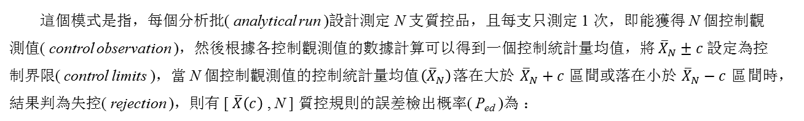
質量控制方案設計
質量控制方案設計 ~ 控制圖(Control Chart) - 控制規則(Control rule) - 判異準則；
2.1.6、判異準則 - 控制統計量 ~ 均值出界判異模式 ：[ $\overline{X}\left(c\right)$ , N ] ；
這個模式是指，每個分析批( analytical run )設計測定 N 支質控品，且每支只測定 1 次，即能獲得 N 個控制觀測值( control observation )，然後根據各控制觀測值的數據計算可以得到一個控制統計量均值，將 ${\overline{X}}_{N}±c$ 設定為控制界限( control limits )，當 N 個控制觀測值的控制統計量均值$\left({\overline{X}}_{N}\right)$落在大於 ${\overline{X}}_{N}+c$ 區間或落在小於 ${\overline{X}}_{N}−c$ 區間時，結果判為失控( rejection )，則有 [ $\overline{X}\left(c\right)$ , N ] 質控規則的誤差檢出概率( P_{ed} )為 ：
or
[ $\overline{X}\left(c\right)$ , N ] 質控規則的假失控率( P_{fr} )為：
圖中圓點是由每批的控制觀測值計算得到的一個控制統計量均值，假設選擇 N = 3 , c = 3.307 · $\sqrt{N}$ ( α = 0.0045 )，作為 [ $\overline{X}\left(c\right)$ , N ] 規則的控制限( control limits ) ；
Notes:
Curtis A. Parvin* and Ann M. Gronowski. Effect of analytical run length on quality-control(QC) performance and the QC planning process. 《Clinical Chemistry》 43:11,2149–2154 (1997)
如果以 3σ为界确定 UCL 和 LCL，就等于确定α= 0.27%；
通常统计一般采用α= 1%、α= 5%、α= 10% 三级，但休哈特为了增加使用者的信心，把控制图的α取的很小，事实上，若α取零，则 UCL 和 LCL 之间的间隔将会变为无穷大，从而β为1，必然发生漏报；α越小，则β越大，所以就需要增加第二类判异准则：界内点排列不随机。
休哈特的设计思路并未从，两种错误造成的总损失最小，这一点出发。从十九世纪八十年代起出现的 经济质量控制（EQC，economic quality control）学派，这个学派的特点就是从两种错误造成的总损失最小这一点出发来设计控制图和控制方案，其学术带头人为德国乌尔茨堡（wurzburg）大学经济质量控制中心主任 冯.考拉尼（elart von collani）教授。
以 3σ 为界判异来说，「点出界就判异」虽然不是百分之百的概率，但也有千分之九九七中（β=99.73，α=0.27%）。
但描一个点未出界则有两种可能：1、过程稳定；2、漏报；所以描一个点未出界不能立即判稳。
但若接连描 m 个点都未出界，则情况大不相同，这时整个控制点系列的 β总=β^m，要比单个点的β小得多，则即使有个别点偶然出界，过程仍然可看作是稳态的，这就是判稳准则的思路。

Slide 17
質量控制方案設計
質量控制方案設計 ~ 控制圖(Control Chart) - 控制規則(Control rule) - 判異準則；
2.1.7、判異準則 - 控制控制統計量 ~ 極差超限判異模式七 ：[ R_{4s} , N = 2 ] ；
這個模式是指，每個分析批( analytical run )設計測定 2 支質控品，且每支只測定 1 次，即可獲得 2 個控制觀測值( control observation )，根據2個控制觀測值的數據計算可以得到一個控制統計量極差(R)，將 R = 2·σ 設定為控制界限( control limits )，當 2 個控制觀測值中的一個與另一個之差的絕對值大於 4·s 時，結果即判為失控( rejection )，則 [ R_{4s} , N = 2 ] 規則對系統誤差並不會產生響應，任何系統誤差的檢出率皆等於假失控概率，即 P_{ed} ( SE ) = P_{fr} ，對於隨機誤差，其檢出概率 P_{ed} ( RE ) 為 ：
= 1 - χ₁² ( 8 / RE ² )
[ R_{4s} , N = 2 ] 質控規則的假失控率( P_{fr} )為： = 1 - χ₁² ( 8 ) ≈ 0.004678 ；
Notes:
Curtis A. Parvin* and Ann M. Gronowski. Effect of analytical run length on quality-control(QC) performance and the QC planning process. 《Clinical Chemistry》 43:11,2149–2154 (1997)
如果以 3σ为界确定 UCL 和 LCL，就等于确定α= 0.27%；
通常统计一般采用α= 1%、α= 5%、α= 10% 三级，但休哈特为了增加使用者的信心，把控制图的α取的很小，事实上，若α取零，则 UCL 和 LCL 之间的间隔将会变为无穷大，从而β为1，必然发生漏报；α越小，则β越大，所以就需要增加第二类判异准则：界内点排列不随机。
休哈特的设计思路并未从，两种错误造成的总损失最小，这一点出发。从十九世纪八十年代起出现的 经济质量控制（EQC，economic quality control）学派，这个学派的特点就是从两种错误造成的总损失最小这一点出发来设计控制图和控制方案，其学术带头人为德国乌尔茨堡（wurzburg）大学经济质量控制中心主任 冯.考拉尼（elart von collani）教授。
以 3σ 为界判异来说，「点出界就判异」虽然不是百分之百的概率，但也有千分之九九七中（β=99.73，α=0.27%）。
但描一个点未出界则有两种可能：1、过程稳定；2、漏报；所以描一个点未出界不能立即判稳。
但若接连描 m 个点都未出界，则情况大不相同，这时整个控制点系列的 β总=β^m，要比单个点的β小得多，则即使有个别点偶然出界，过程仍然可看作是稳态的，这就是判稳准则的思路。

Slide 18
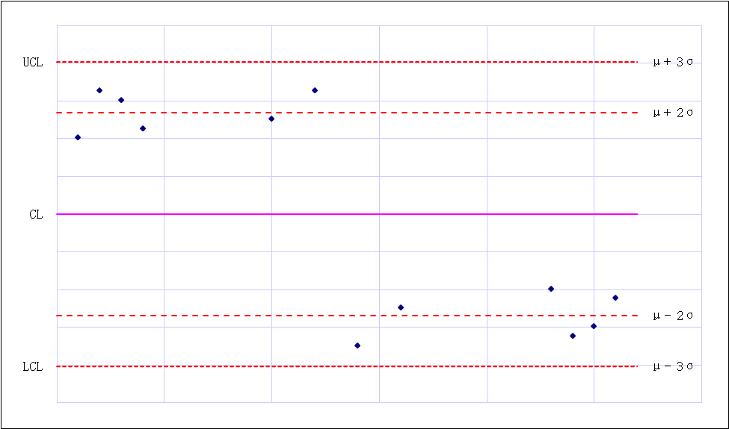
質量控制方案設計
質量控制方案設計 ~ 控制圖(Control Chart) - 控制規則(Control rule) - 判異準則；
2.2.1、判異準則 - 界內點不隨機模式一 ：控制點屢屢接近控制限;
在這個模式中，「接近」這個詞是模糊語言，一般規定：在距離控制界限的 1σ 範圍內就稱為「接近」；控制點屢屢接近控制界限，就是指控制點落在 μ ± 3 σ 以內，並且 μ ± 2 σ 以外的區域內。
例：設 連續 N 個控制點中，至少有 n 個接近控制限；
則有：
(1)、連續 3 個控制點中至少有 2 個接近控制界限規則，α = 0.0053 ；
(2)、連續 7 個控制點中至少有 3 個接近控制界限規則，α = 0.0024 ；
(3)、連續 10 個控制點中至少有 4 個接近控制界限規則，α = 0.0006 。
Notes:
如果以 3σ为界确定 UCL 和 LCL，就等于确定α= 0.27%；
通常统计一般采用α= 1%、α= 5%、α= 10% 三级，但休哈特为了增加使用者的信心，把控制图的α取的很小，事实上，若α取零，则 UCL 和 LCL 之间的间隔将会变为无穷大，从而β为1，必然发生漏报；α越小，则β越大，所以就需要增加第二类判异准则：界内点排列不随机。
休哈特的设计思路并未从，两种错误造成的总损失最小，这一点出发。从十九世纪八十年代起出现的 经济质量控制（EQC，economic quality control）学派，这个学派的特点就是从两种错误造成的总损失最小这一点出发来设计控制图和控制方案，其学术带头人为德国乌尔茨堡（wurzburg）大学经济质量控制中心主任 冯.考拉尼（elart von collani）教授。
以 3σ 为界判异来说，「点出界就判异」虽然不是百分之百的概率，但也有千分之九九七中（β=99.73，α=0.27%）。
但描一个点未出界则有两种可能：1、过程稳定；2、漏报；所以描一个点未出界不能立即判稳。
但若接连描 m 个点都未出界，则情况大不相同，这时整个控制点系列的 β总=β^m，要比单个点的β小得多，则即使有个别点偶然出界，过程仍然可看作是稳态的，这就是判稳准则的思路。

Slide 19
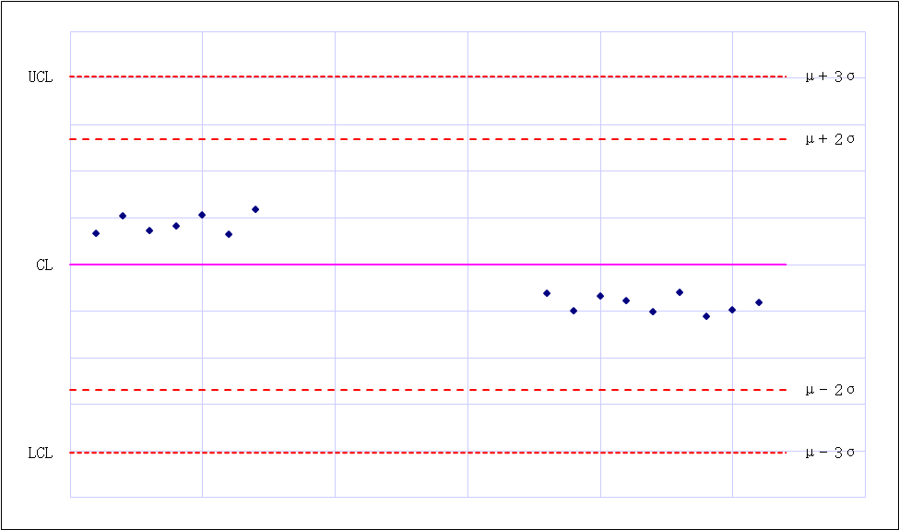
質量控制方案設計
質量控制方案設計 ~ 控制圖(Control Chart) - 控制規則(Control rule) - 判異準則；
2.2.2、判異準則 - 界內點不隨機模式二 ：鏈;
在控制圖中心線一側連續出現的控制點稱為「鏈」，其中，包含的點數目稱為「鏈長」。
這種模式常用兩種控制規則：
(1)、鏈長 n ≥ 7 ,既中心線一側連續出現 7 個控制點，α = 0.0153 ；
(2)、鏈長 n ≥ 9 ,既中心線一側連續出現 9 個控制點，α = 0.0038 。
則有：
Notes:
如果以 3σ为界确定 UCL 和 LCL，就等于确定α= 0.27%；
通常统计一般采用α= 1%、α= 5%、α= 10% 三级，但休哈特为了增加使用者的信心，把控制图的α取的很小，事实上，若α取零，则 UCL 和 LCL 之间的间隔将会变为无穷大，从而β为1，必然发生漏报；α越小，则β越大，所以就需要增加第二类判异准则：界内点排列不随机。
休哈特的设计思路并未从，两种错误造成的总损失最小，这一点出发。从十九世纪八十年代起出现的 经济质量控制（EQC，economic quality control）学派，这个学派的特点就是从两种错误造成的总损失最小这一点出发来设计控制图和控制方案，其学术带头人为德国乌尔茨堡（wurzburg）大学经济质量控制中心主任 冯.考拉尼（elart von collani）教授。
以 3σ 为界判异来说，「点出界就判异」虽然不是百分之百的概率，但也有千分之九九七中（β=99.73，α=0.27%）。
但描一个点未出界则有两种可能：1、过程稳定；2、漏报；所以描一个点未出界不能立即判稳。
但若接连描 m 个点都未出界，则情况大不相同，这时整个控制点系列的 β总=β^m，要比单个点的β小得多，则即使有个别点偶然出界，过程仍然可看作是稳态的，这就是判稳准则的思路。

Slide 20
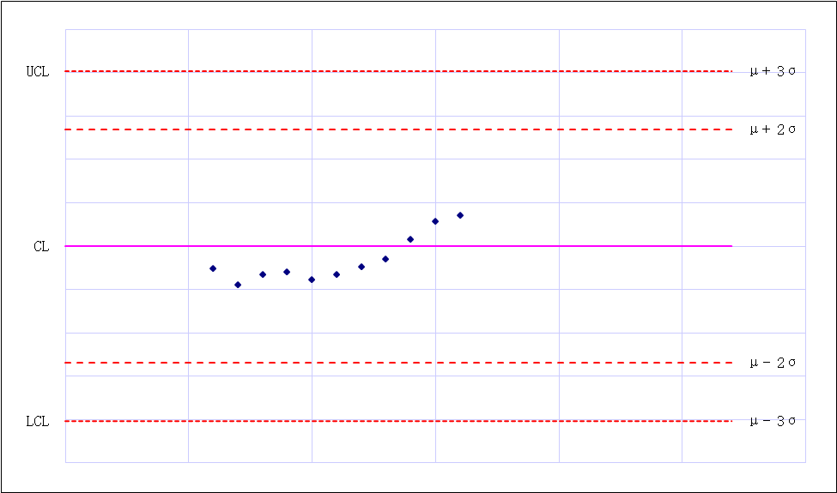
質量控制方案設計
質量控制方案設計 ~ 控制圖(Control Chart) - 控制規則(Control rule) - 判異準則；
2.2.3、判異準則 - 界內點不隨機模式三 ：傾向;
控制點遞增或者遞減的狀態稱為傾向或趨勢。
這種模式常用如下三種控制規則：
(1)、連續五點傾向 n ≥ 5 ,既連續 5 個點逐次遞減或遞增，α = 0.0164 ；
(2)、連續六點傾向 n ≥ 6 ,既連續 6 個點逐次遞減或遞增，α = 0.0027 ；
(3)、連續七點傾向 n ≥ 7 ,既連續 7 個點逐次遞減或遞增，α = 0.0004 ；
則有：
Notes:
如果以 3σ为界确定 UCL 和 LCL，就等于确定α= 0.27%；
通常统计一般采用α= 1%、α= 5%、α= 10% 三级，但休哈特为了增加使用者的信心，把控制图的α取的很小，事实上，若α取零，则 UCL 和 LCL 之间的间隔将会变为无穷大，从而β为1，必然发生漏报；α越小，则β越大，所以就需要增加第二类判异准则：界内点排列不随机。
休哈特的设计思路并未从，两种错误造成的总损失最小，这一点出发。从十九世纪八十年代起出现的 经济质量控制（EQC，economic quality control）学派，这个学派的特点就是从两种错误造成的总损失最小这一点出发来设计控制图和控制方案，其学术带头人为德国乌尔茨堡（wurzburg）大学经济质量控制中心主任 冯.考拉尼（elart von collani）教授。
以 3σ 为界判异来说，「点出界就判异」虽然不是百分之百的概率，但也有千分之九九七中（β=99.73，α=0.27%）。
但描一个点未出界则有两种可能：1、过程稳定；2、漏报；所以描一个点未出界不能立即判稳。
但若接连描 m 个点都未出界，则情况大不相同，这时整个控制点系列的 β总=β^m，要比单个点的β小得多，则即使有个别点偶然出界，过程仍然可看作是稳态的，这就是判稳准则的思路。

Slide 21
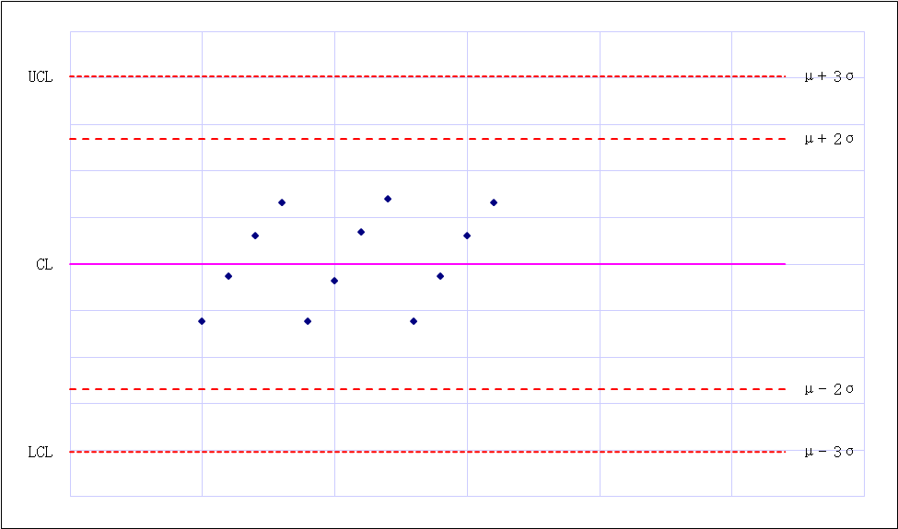
質量控制方案設計
質量控制方案設計 ~ 控制圖(Control Chart) - 控制規則(Control rule) - 判異準則；
2.2.4、判異準則 - 界內點不隨機模式三 ：週期性變化;
週期性變化是指控制點以一定的時間間隔作相同的上升或下降的重複排列。
示例如下圖：
Notes:
如果以 3σ为界确定 UCL 和 LCL，就等于确定α= 0.27%；
通常统计一般采用α= 1%、α= 5%、α= 10% 三级，但休哈特为了增加使用者的信心，把控制图的α取的很小，事实上，若α取零，则 UCL 和 LCL 之间的间隔将会变为无穷大，从而β为1，必然发生漏报；α越小，则β越大，所以就需要增加第二类判异准则：界内点排列不随机。
休哈特的设计思路并未从，两种错误造成的总损失最小，这一点出发。从十九世纪八十年代起出现的 经济质量控制（EQC，economic quality control）学派，这个学派的特点就是从两种错误造成的总损失最小这一点出发来设计控制图和控制方案，其学术带头人为德国乌尔茨堡（wurzburg）大学经济质量控制中心主任 冯.考拉尼（elart von collani）教授。
以 3σ 为界判异来说，「点出界就判异」虽然不是百分之百的概率，但也有千分之九九七中（β=99.73，α=0.27%）。
但描一个点未出界则有两种可能：1、过程稳定；2、漏报；所以描一个点未出界不能立即判稳。
但若接连描 m 个点都未出界，则情况大不相同，这时整个控制点系列的 β总=β^m，要比单个点的β小得多，则即使有个别点偶然出界，过程仍然可看作是稳态的，这就是判稳准则的思路。

Slide 22
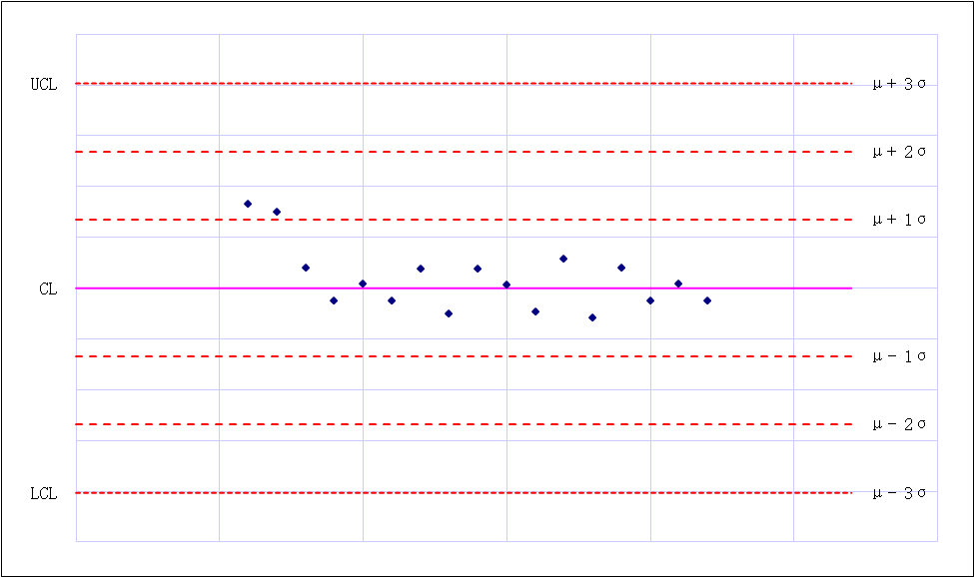
質量控制方案設計
質量控制方案設計 ~ 控制圖(Control Chart) - 控制規則(Control rule) - 判異準則；
2.2.5、判異準則 - 界內點不隨機模式三 ：集中在中心線附近;
在這一模式中，「中心線附近」是模糊語言，可以規定在 μ ± σ 範圍內，稱為中心線附近；
出現這種現象，表明分佈的標準差 σ 減小，這正是所期望現象。
但一定需要注意此現象是否由於分層不夠界限過寬所形成的假象。
示例如下圖：
Notes:
如果以 3σ为界确定 UCL 和 LCL，就等于确定α= 0.27%；
通常统计一般采用α= 1%、α= 5%、α= 10% 三级，但休哈特为了增加使用者的信心，把控制图的α取的很小，事实上，若α取零，则 UCL 和 LCL 之间的间隔将会变为无穷大，从而β为1，必然发生漏报；α越小，则β越大，所以就需要增加第二类判异准则：界内点排列不随机。
休哈特的设计思路并未从，两种错误造成的总损失最小，这一点出发。从十九世纪八十年代起出现的 经济质量控制（EQC，economic quality control）学派，这个学派的特点就是从两种错误造成的总损失最小这一点出发来设计控制图和控制方案，其学术带头人为德国乌尔茨堡（wurzburg）大学经济质量控制中心主任 冯.考拉尼（elart von collani）教授。
以 3σ 为界判异来说，「点出界就判异」虽然不是百分之百的概率，但也有千分之九九七中（β=99.73，α=0.27%）。
但描一个点未出界则有两种可能：1、过程稳定；2、漏报；所以描一个点未出界不能立即判稳。
但若接连描 m 个点都未出界，则情况大不相同，这时整个控制点系列的 β总=β^m，要比单个点的β小得多，则即使有个别点偶然出界，过程仍然可看作是稳态的，这就是判稳准则的思路。

Slide 23
質量控制方案設計
質量控制方案設計 ~ 控制圖(Control Chart) - 均值(Mean)、標準差(Standard Deviation)控制圖；
均值 - 標準差 控制圖 實例：
以血清乳酸脫氫酶檢測為例，連續監測 25 輪(Run)，每輪重複 5 次，將數據如右表記錄；
分別計算每輪控制統計量，即：均值、標準差，及總均值、標準差；
查下面控制圖係數表；
分別計算控制界限(control limits)： UCL_{μ}、LCL_{μ} 和 UCL_{σ} 、LCL_{σ} ；
描點作分析控制圖如下頁。
Notes:
注意：如果连续监测35轮的方法判稳，通常应多做几组，比如35轮的加做到40轮数据，以防止有异常后需要删除数据，导致计算时数据不够。
如果以 3σ为界确定 UCL 和 LCL，就等于确定α= 0.27%；
通常统计一般采用α= 1%、α= 5%、α= 10% 三级，但休哈特为了增加使用者的信心，把控制图的α取的很小，事实上，若α取零，则 UCL 和 LCL 之间的间隔将会变为无穷大，从而β为1，必然发生漏报；α越小，则β越大，所以就需要增加第二类判异准则：界内点排列不随机。
休哈特的设计思路并未从，两种错误造成的总损失最小，这一点出发。从十九世纪八十年代起出现的 经济质量控制（EQC，economic quality control）学派，这个学派的特点就是从两种错误造成的总损失最小这一点出发来设计控制图和控制方案，其学术带头人为德国乌尔茨堡（wurzburg）大学经济质量控制中心主任 冯.考拉尼（elart von collani）教授。
以 3σ 为界判异来说，“点出界就判异”虽然不是百分之百的概率，但也有千分之九九七中（β=99.73，α=0.27%）。
但描一个点未出界则有两种可能：1、过程稳定；2、漏报；所以描一个点未出界不能立即判稳。
但若接连描 m 个点都未出界，则情况大不相同，这时整个控制点系列的 β总=β^m，要比单个点的β小得多，则即使有个别点偶然出界，过程仍然可看作是稳态的，这就是判稳准则的思路。
以上注释来源于：临床检验质量控制技术（第二版），王治国编著，人民文学出版社。

Slide 24
質量控制方案設計
質量控制方案設計 ~ 控制圖(Control Chart) - 均值控制圖(Mean Chart)和標準差控制圖(Standard Deviation Chart)；
均值 - 標準差 控制圖 實例：
當均值-標準差控制圖時，應先做標註差圖後做均值圖；因為均值圖需要用到標準差的數據，如果先做均值圖，則由於標準差圖還未判穩，標準差數據還不可用，故不可行；如果先做標準差圖，由於標準差圖中只有標準差一個數據，不需要均值數據，故可行；所以，控制圖應先做標註差圖，待標準差圖判穩之後，再做均值圖，若標準差圖未判穩，則永遠不能開始做均值圖 ；
連續25組中，13組的均值和17組的標準差結果落在界外，所以下述標準差分析控制圖不能判穩，標準差數據不可用，需要查找原因，改進后從新進行。
界外判異
界外判異
Notes:
注意：如果连续监测35轮的方法判稳，通常应多做几组，比如35轮的加做到40轮数据，以防止有异常后需要删除数据，导致计算时数据不够。
如果以 3σ为界确定 UCL 和 LCL，就等于确定α= 0.27%；
通常统计一般采用α= 1%、α= 5%、α= 10% 三级，但休哈特为了增加使用者的信心，把控制图的α取的很小，事实上，若α取零，则 UCL 和 LCL 之间的间隔将会变为无穷大，从而β为1，必然发生漏报；α越小，则β越大，所以就需要增加第二类判异准则：界内点排列不随机。
休哈特的设计思路并未从，两种错误造成的总损失最小，这一点出发。从十九世纪八十年代起出现的 经济质量控制（EQC，economic quality control）学派，这个学派的特点就是从两种错误造成的总损失最小这一点出发来设计控制图和控制方案，其学术带头人为德国乌尔茨堡（wurzburg）大学经济质量控制中心主任 冯.考拉尼（elart von collani）教授。
以 3σ 为界判异来说，「点出界就判异」虽然不是百分之百的概率，但也有千分之九九七中（β=99.73，α=0.27%）。
但描一个点未出界则有两种可能：1、过程稳定；2、漏报；所以描一个点未出界不能立即判稳。
但若接连描 m 个点都未出界，则情况大不相同，这时整个控制点系列的 β总=β^m，要比单个点的β小得多，则即使有个别点偶然出界，过程仍然可看作是稳态的，这就是判稳准则的思路。

Slide 25
質量控制方案設計
質量控制方案設計 ~ 控制圖(Control Chart) - 均值控制圖(Mean Chart)和標準差控制圖(Standard Deviation Chart)；
均值 - 標準差 控制圖 實例：
調查原因採取措處理掉異常因素後，從新監測計算作圖，根據判穩準則進行判穩，如下標準差控制圖已穩，則可進行下一步，計算并製作均值控制圖，根據判穩準則進行判穩，如下均值控制圖已穩，即可進行下一步，延長中心及上下兩側控制限，作控制控制圖使用；
Notes:
注意：如果连续监测35轮的方法判稳，通常应多做几组，比如35轮的加做到40轮数据，以防止有异常后需要删除数据，导致计算时数据不够。
如果以 3σ为界确定 UCL 和 LCL，就等于确定α= 0.27%；
通常统计一般采用α= 1%、α= 5%、α= 10% 三级，但休哈特为了增加使用者的信心，把控制图的α取的很小，事实上，若α取零，则 UCL 和 LCL 之间的间隔将会变为无穷大，从而β为1，必然发生漏报；α越小，则β越大，所以就需要增加第二类判异准则：界内点排列不随机。
休哈特的设计思路并未从，两种错误造成的总损失最小，这一点出发。从十九世纪八十年代起出现的 经济质量控制（EQC，economic quality control）学派，这个学派的特点就是从两种错误造成的总损失最小这一点出发来设计控制图和控制方案，其学术带头人为德国乌尔茨堡（wurzburg）大学经济质量控制中心主任 冯.考拉尼（elart von collani）教授。
以 3σ 为界判异来说，「点出界就判异」虽然不是百分之百的概率，但也有千分之九九七中（β=99.73，α=0.27%）。
但描一个点未出界则有两种可能：1、过程稳定；2、漏报；所以描一个点未出界不能立即判稳。
但若接连描 m 个点都未出界，则情况大不相同，这时整个控制点系列的 β总=β^m，要比单个点的β小得多，则即使有个别点偶然出界，过程仍然可看作是稳态的，这就是判稳准则的思路。

Slide 26
質量控制方案設計
質量控制方案設計 ~ 操作過程規範圖( OPSpecs Chart ) ；
應用操作過程規範圖選擇質控規則制定質控方案（OPSpecs Chart）：
操作過程規範圖（operational process specifications，簡稱 OPSpecs），顯示的是測定方法的不精密度、偏倚和已知質量保證水平達到規定質量要求需要採用的控制方法之間的一種線條圖。
取 α 雙側等於 0.95，并設臨界隨機誤差(△RE_{c}) 等於「1」；
則上式可簡化為：
Notes:
用自动分析仪器测定时，一般选择的控制方法，是基于检出系统误差，
所以通常把临界随机误差（△RE）设为为「1」。
为了使 OPSpecs 图可用于任何试验项目，将系统偏倚（bias）和系统精密度（Smeas）均用，靶值或医学决定水平的百分数表示。

Slide 27
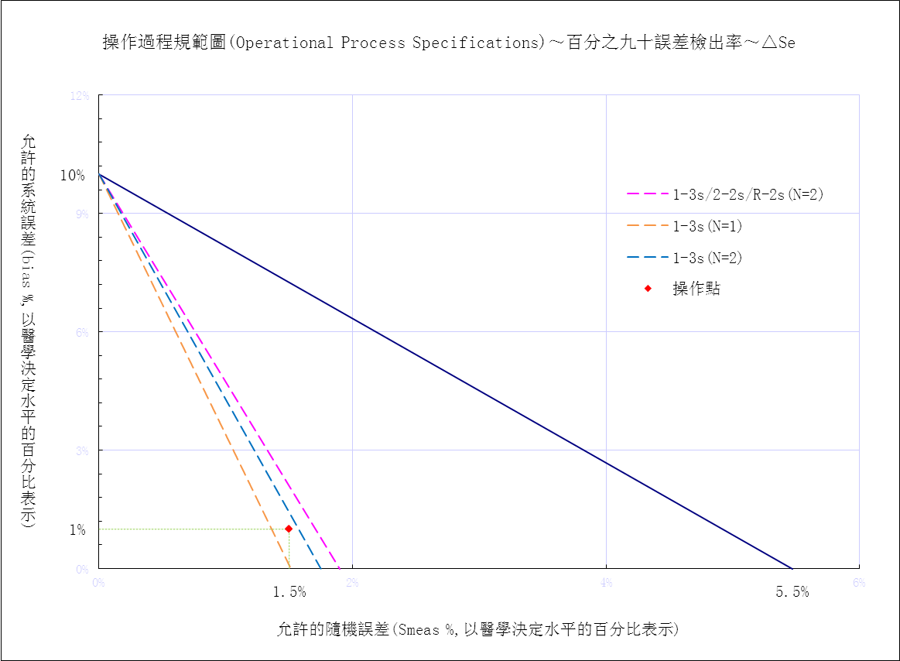
質量控制方案設計
質量控制方案設計 ~ 操作過程規範圖( OPSpecs Chart ) ；
操作過程規範圖（OPSpecs Chart）示例：
當分析過程無誤差，根據總誤差規範，分析系統的不精密度和偏倚可允許達到最大值，即：△SE_{c} 取「0」，△RE_{c} 取「1」時。
根據功效函數，當規定誤差檢出概率最小在百分之九十時，查得的不同質控規則臨界系統誤差(△SE_{c})與臨界隨機誤差(△RE_{c})的取值，即OPSpecs圖上該組曲線對應的是不同的質控規則，結合描在圖中分析系統操作點的位置就可以判斷，該係統與選取的質控規則是否能滿足要求。
分析系統的偏倚和不精密度，在OPSpecs圖上對應的操作點，操作點以上的曲線對應的質控規則意味著可以滿足誤差檢出概率達到百分之九十的要求，以下的意味著達不到。
Notes:
用自动分析仪器测定时，一般选择的控制方法，是基于检出系统误差，
所以通常把临界随机误差（△RE）设为为「1」。
为了使 OPSpecs 图可用于任何试验项目，将系统偏倚（bias）和系统精密度（Smeas,标准差）,均用靶值或医学决定水平的百分数表示。
為了簡化計算，假設分析過程的誤差成[ 0 , △SEC ]兩點分佈(Bernoulli distribution)，即假設分析過程只存在兩種狀態，一種是完全不含有誤差的狀態，另一種是只含有臨界系統誤差的狀態，假設分析過程只能在這兩種狀態之間切換；同時假設誤差沒有後續效應，即間斷型誤差；這時根據每一個點的測定值都呈正態分佈的特點，可以得到：
[ 22s , N = 3 ] ，如果 TEa = 3.85·S , △SEC = 2.2·S ，即 SE ∈ [ 0 , 2.2·S ] ，則有：Ped = 93.25% (SE = 2.2·S 時的失控概率)，Pfr = 0.305% (SE = 0 時的失控概率)；ARLed = 2 , ONB = 54, ARLfr = 326；
[ 22s , N = 2 ] ，如果 TEa = 5.25·S , △SEC = 3.6·S ，即 SE ∈ [ 0 , 3.6·S ] ，則有：Ped = 89.34% (SE = 3.6·S 時的失控概率)，Pfr = 0.104% (SE = 0 時的失控概率)；ARLed = 2 , ONB = 13, ARLfr = 966；
事實上誤差並不是兩點分佈，通常誤差不只是兩點，而是在一個區間內呈現連續彌散的發生或者很多個點的離散分佈狀態，並且每個實驗室都可能產生自己的分佈特點，當這種彌散分佈或極多點離散分佈的狀態時，對於誤差處在每一點上的誤差檢出率Ped都不相同，並且因為即使存在誤差但是小於臨界誤差的分析批仍然不能算作失控，此時質控過程如果報失控，則應視為是假失控，因此假失控率Pfr在隨著誤差分佈的不同也是不相同的，這樣在誤差分佈的整個空間內總體的誤差檢出率與假失控率就是各個點時的一個加權匯總的結果，在這種情況下使用解析法計算匯總結果公式會非常繁瑣，通常這時可以採用隨機數仿真的辦法來近似得到整個誤差分佈狀態下的假失控率和誤差檢出率。

Slide 28

質量控制方案設計
質量控制方案設計 ~ 根據過程能力(process capability)指数(Cp)分級選擇質控規則 ；
簡易確定質控規則的方法 - 根據過程能力(process capability)指数(Cp)分級選擇質控規則：
過程能力(process capability)是指過程的質量滿足技術標準的能力，通常用六倍標準差(6·σ)表示過程能力，它的數值越小表明過程的內在均勻性越好，過程能力指數表示過程能力滿足產品技術標準的程度，一般記為 Cp ；
依照上述定義有 $C_{P}=\frac{{TE}_{a}}{3∙σ}≈\frac{{TE}_{a}}{3∙S}$ ，並且 ${∆SE}_{C}=\frac{{TE}_{a}−\left|{bias}_{t}\right|}{S}−Z_{α}$
聯立兩式則有 ${∆SE}_{C}=3∙C_{P}−Z_{α}$
Cp 值的範圍 | 級別 | 過程能力的評價
Cp ≥ 1.67 | Ⅰ | 過程能力過高
1.67 ＞ Cp ≥ 1.33 | Ⅱ | 過程能力充分，表示技術管理能力已很好，應繼續維持
1.33 ＞ Cp ≥ 1.0 | Ⅲ | 過程能力較差，表示技術管理能力比較勉強，應設法提高為Ⅱ級
1.0 ＞ Cp ≥ 0.67 | Ⅳ | 過程能力不足，表示技術管理能力已很差，應採取措施立即改善
0.67 ＞ Cp | Ⅴ | 過程能力嚴重不足，表示應採取緊急措施和全面檢查，必要時可停工整頓
過程能力指數 Cp | 醫學上重要的系統誤差 △SEc | 分析方法選擇標準
0.67 | 0.35 · S | 2 · S ＜ TE_{a}
1.00 | 1.35 · S | 3 · S ＜ TE_{a}
1.33 | 2.35 · S | 4 · S ＜ TE_{a}
1.67 | 3.35 · S | 5 · S ＜ TE_{a}
2.00 | 4.35 · S | 6 · S ＜ TE_{a}
Notes:
六西格玛(6σ)概念于1986年由摩托罗拉公司的比尔·史密斯提出,此概念属于品质管理范畴,西格玛(Σ,σ)是希腊字母,这是统计学里的一个单位,表示与平均值的标准偏差。旨在生产过程中降低产品及流程的缺陷次数,防止产品变异,提升品质。
真正流行并发展，是在通用电气的实践，杰克·韦尔奇于20世纪90年代发展起来的6σ（西格玛）管理是在总结了全面质量管理的成功经验，提炼了其中流程管理技巧的精华和最有效的方法，成为一种提高企业业绩与竞争力的管理模式。该管理法在摩托罗拉、通用电气、戴尔、惠普、西门子、索尼、东芝等众多跨国企业的实践证明是卓有成效的。
过程能力分析是六西格玛(6σ)管理系统的一个组成部分。
—— 來自百度百科

Slide 29
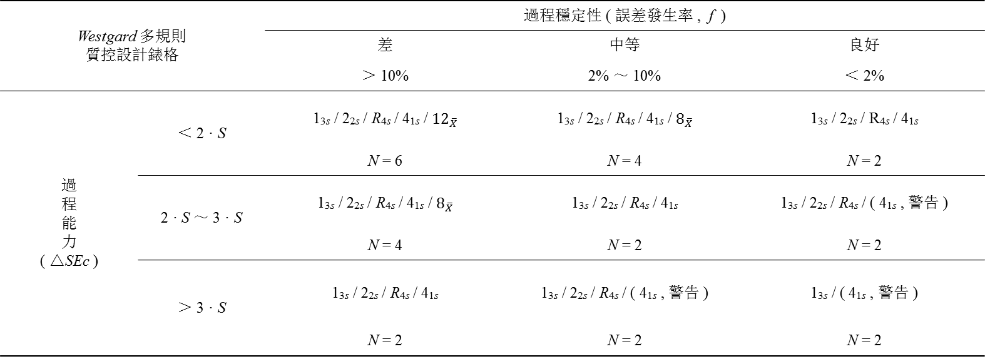
質量控制方案設計
質量控制方案設計 ~ 根據過程能力(process capability)指数(Cp)分級選擇質控規則 ；
簡易確定質控規則的方法 - 根據過程能力指数(Cp)分級選擇質控規則：
Westgard 多規則 質控設計錶格 |  | 過程穩定性 ( 誤差發生率 , f )
 |  | 差 | 中等 | 良好
 |  | ＞ 10% | 2% ～ 10% | ＜ 2%
過 程 能 力 ( △SEc ) | ＜ 2 · S | 1_{3s} / 2_{2s} / R_{4s} / 4_{1s} / ${12}_{\overline{X}}$ | 1_{3s} / 2_{2s} / R_{4s} / 4_{1s} / $8_{\overline{X}}$ | 1_{3s} / 2_{2s} / R_{4s} / 4_{1s}
 |  | N = 6 | N = 4 | N = 2
 | 2 · S ～ 3 · S | 1_{3s} / 2_{2s} / R_{4s} / 4_{1s} / $8_{\overline{X}}$ | 1_{3s} / 2_{2s} / R_{4s} / 4_{1s} | 1_{3s} / 2_{2s} / R_{4s} / ( 4_{1s} , 警告 )
 |  | N = 4 | N = 2 | N = 2
 | ＞ 3 · S | 1_{3s} / 2_{2s} / R_{4s} / 4_{1s} | 1_{3s} / 2_{2s} / R_{4s} / ( 4_{1s} , 警告 ) | 1_{3s} / ( 4_{1s} , 警告 )
 |  | N = 2 | N = 2 | N = 2
分類與過程能力和過程的穩定性有關，由醫學上重要的誤差的大小和頻率描述它們的特征；當測定過程具有良好的過程能力（即高的精密度）和高的過程穩定性（即誤差發生率很低），由於沒有多少問題要檢出，設計的控制方法具有低的假失控率和中等程度的誤差檢出率即可；當差的過程能力和低的過程穩定性，其需要的控制方法應具有高的誤差檢出率，如果需要達到較高誤差檢出率時可考慮允許較高的假失控率以選擇適當的質控規則。
Notes:
六西格玛(6σ)概念于1986年由摩托罗拉公司的比尔·史密斯提出,此概念属于品质管理范畴,西格玛(Σ,σ)是希腊字母,这是统计学里的一个单位,表示与平均值的标准偏差。旨在生产过程中降低产品及流程的缺陷次数,防止产品变异,提升品质。
真正流行并发展，是在通用电气的实践，杰克·韦尔奇于20世纪90年代发展起来的6σ（西格玛）管理是在总结了全面质量管理的成功经验，提炼了其中流程管理技巧的精华和最有效的方法，成为一种提高企业业绩与竞争力的管理模式。该管理法在摩托罗拉、通用电气、戴尔、惠普、西门子、索尼、东芝等众多跨国企业的实践证明是卓有成效的。
过程能力分析是六西格玛(6σ)管理系统的一个组成部分。
—— 來自百度百科

Slide 30
質量控制方案設計
質量控制方案設計 ~ 根據過程能力(process capability)指数(Cp)分級選擇質控規則 ；
簡易確定質控規則的方法 - 根據過程能力指数(Cp)分級選擇質控規則：
單規則固定限 質控設計錶格 |  | 過程穩定性 ( 誤差發生率 , f )
 |  | 差 | 中等 | 良好
 |  | ＞ 10% | 2% ～ 10% | ＜ 2%
過 程 能 力 ( △SEc ) | ＜ 2 · S | 1_{2.0s} , N = 3 ～ 6 | 1_{2.0s} , N = 2 | 1_{2.0s} , N = 1 （警告）
 |  | 1_{2.5s} , N = 6 ～ 8 | 1_{2.5s} , N = 4 | 1_{2.5s} , N = 2
 |  |  | 1_{3.0s} , N = 6 | 1_{3.0s} , N = 4
 |  |  |  | 1_{3.5s} , N = 6
 | 2 · S ～ 3 · S | 1_{2.0s} , N = 2 | 1_{2.0s} , N = 1 | 1_{2.5s} , N = 1
 |  | 1_{2.5s} , N = 4 | 1_{2.5s} , N = 2 | 1_{3.0s} , N = 2
 |  | 1_{3.0s} , N = 6 | 1_{3.0s} , N = 4 | 1_{3.5s} , N = 4
 |  |  | 1_{3.5s} , N = 6
 | ＞ 3 · S | 1_{2.0s} , N = 1 | 1_{2.5s} , N = 1 | 1_{3.0s} , N = 1
 |  | 1_{2.5s} , N = 2 | 1_{3.0s} , N = 2 | 1_{3.5s} , N = 2
 |  | 1_{3.0s} , N = 4 | 1_{3.5s} , N = 4
 |  | 1_{3.5s} , N = 6
Notes:
六西格玛(6σ)概念于1986年由摩托罗拉公司的比尔·史密斯提出,此概念属于品质管理范畴,西格玛(Σ,σ)是希腊字母,这是统计学里的一个单位,表示与平均值的标准偏差。旨在生产过程中降低产品及流程的缺陷次数,防止产品变异,提升品质。
真正流行并发展，是在通用电气的实践，杰克·韦尔奇于20世纪90年代发展起来的6σ（西格玛）管理是在总结了全面质量管理的成功经验，提炼了其中流程管理技巧的精华和最有效的方法，成为一种提高企业业绩与竞争力的管理模式。该管理法在摩托罗拉、通用电气、戴尔、惠普、西门子、索尼、东芝等众多跨国企业的实践证明是卓有成效的。
过程能力分析是六西格玛(6σ)管理系统的一个组成部分。
—— 來自百度百科

